Slide 1
电力拖动自动控制系统
—运动控制系统
第8章
同步电动机变压变频调速系统

Slide 2
同步电动机变压变频调速系统
同步电动机直接投入电网运行时，存在失步与起动困难两大问题，曾制约着同步电动机的应用。
同步电动机的转速恒等于同步转速，所以同步电动机的调速只能是变频调速。

Slide 3
同步电动机变压变频调速系统
变频技术的发展与成熟不仅实现了同步电动机的调速，同时也解决了失步与起动问题，使之不再是限制同步电动机运行的障碍。随着变频技术的发展，同步电动机调速系统的应用日益广泛。
同步电动机调速可分为自控式和他控式两种，适用于不同的应用场合。

Slide 4
内 容 提 要
同步电动机的稳态模型与调速方法
他控变频同步电动机调速系统
自控变频同步电动机调速系统
同步电动机矢量控制系统
同步电动机直接转矩控制系统

Slide 5
8.1同步电动机的稳态模型与调速方法
同步电动机的基本特征与调速方法，讨论同步电动机的矩角特性和稳定运行，分析同步电动机的失步与起动问题。
讨论同步电动机变频调速的机械特性。

Slide 6
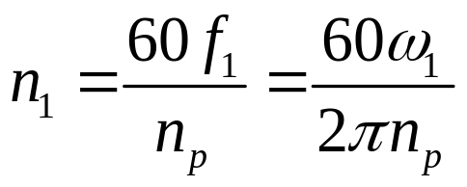
8.1.1 同步电动机的特点
同步电动机的稳态转速恒等于同步转速，机械特性硬
同步电动机在转子侧有独立的直流励磁，或者靠永久磁钢励磁。还可能有自身短路的阻尼绕组。

Slide 7
8.1.1 同步电动机的特点
同步电动机有隐极与凸极之分。隐极式电机气隙均匀；凸极式则不均匀，磁极直轴磁阻小，极间交轴磁阻大，两轴的电感系数不等，使数学模型更复杂一些。
同步电动机转子有独立励磁，在极低的电源频率下也能运行，同步电动机的调速范围比异步电动机更宽。

Slide 8
8.1.1 同步电动机的特点
异步电动机要靠加大转差才能提高转矩，而同步电机只须加大功角就能增大转矩，同步电动机比异步电动机对转矩扰动具有更强的承受能力，动态响应快。

Slide 9
8.1.1 同步电动机的分类
同步电动机按励磁方式分为可控励磁同步电动机和永磁同步电动机两种。
可控励磁同步电动机在转子侧有独立的直流励磁，可以通过调节转子的直流励磁电流，改变输入功率因数，可以滞后，也可以超前。
永磁同步电动机的转子用永磁材料制成，无需直流励磁。

Slide 10
永磁同步电动机的优点
采用了永磁材料磁极，磁能积高，体积小、重量轻；
转子没有铜损和铁损，没有滑环和电刷的摩擦损耗，运行效率高；
转动惯量小，允许脉冲转矩大，可获得较高的加速度，动态性能好；
结构紧凑，运行可靠。

Slide 11
气隙磁场分布
正弦波永磁同步电动机——磁极采用永磁材料，输入三相正弦波电流时，气隙磁场为正弦分布，称作正弦波永磁同步电动机，或简称永磁同步电动机缩写为PMSM。
梯形波永磁同步电动机——气隙磁场呈梯形波分布，性能更接近于直流电动机。梯形波永磁同步电动机构成的自控变频同步电动机又称作无刷直流电动机，缩写为BLDM。

Slide 12
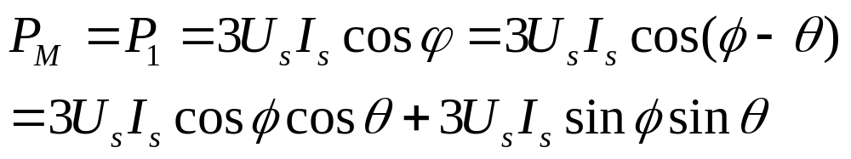
8.1.3 同步电动机的转矩角特性
在忽略定子电阻时，同步电动机从定子侧输入的电磁功率

Slide 13
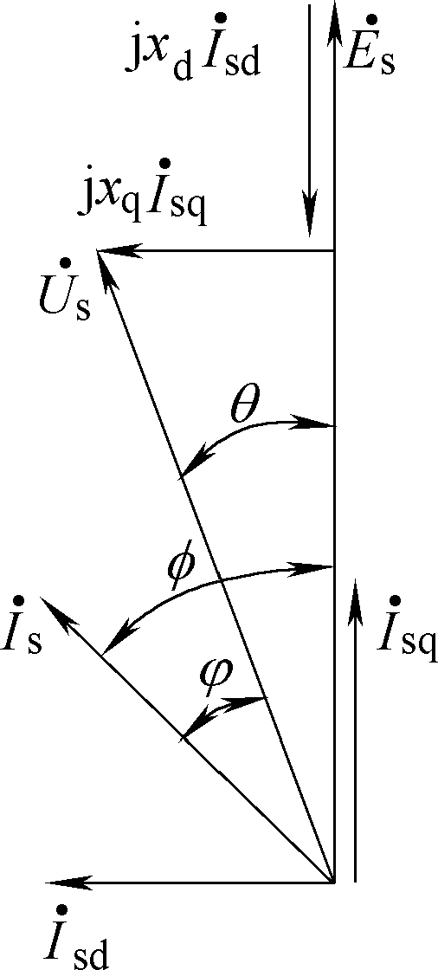
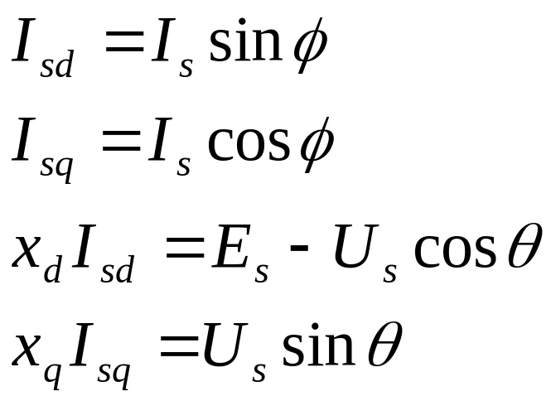
8.1.3 同步电动机的转矩角特性
图8-1 凸极同步电动机稳定运行相量图

Slide 14
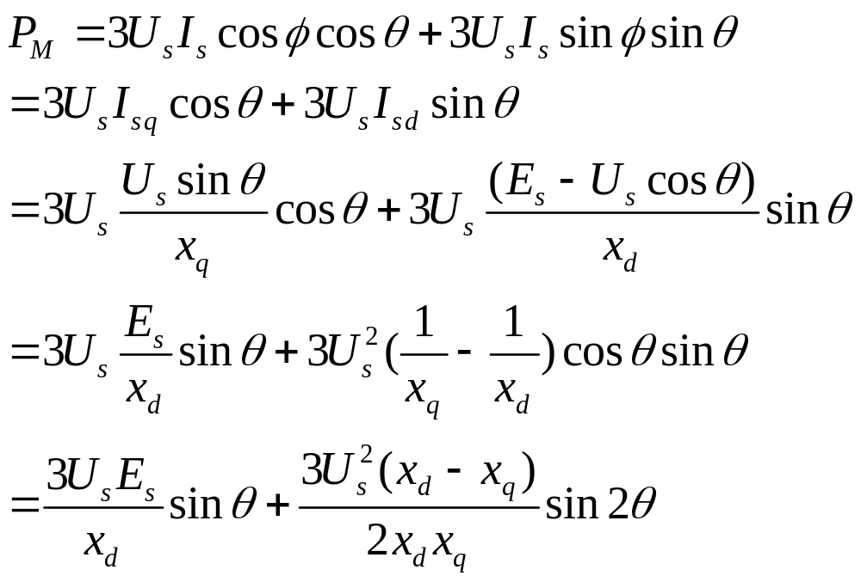
8.1.3 同步电动机的转矩角特性
电磁功率

Slide 15
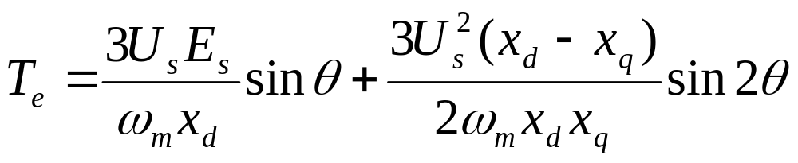
8.1.3 同步电动机的转矩角特性
电磁转矩
第1部分由转子磁动势产生，是同步电动机的主转矩；
第2部分由于磁路不对称产生，称作磁阻反应转矩。

Slide 16
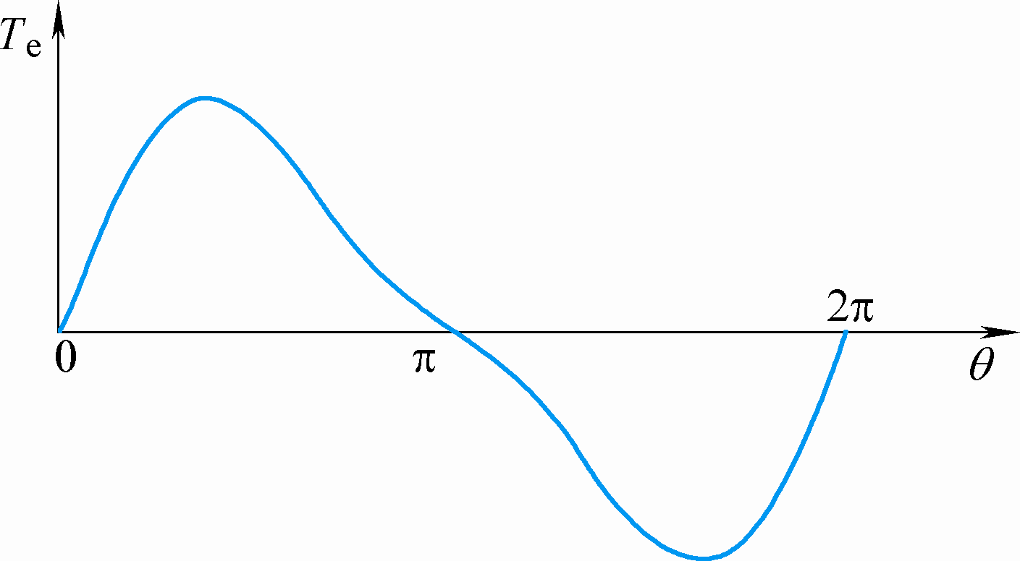
8.1.3 同步电动机的转矩角特性
图8-2 凸极同步电动机的矩角特性

Slide 17
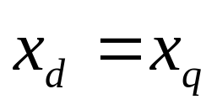
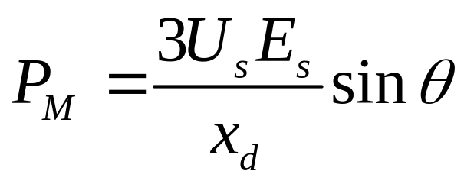
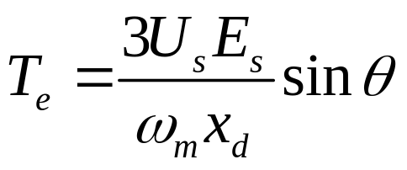
8.1.3 同步电动机的转矩角特性
隐极同步电动机
电磁功率
电磁转矩

Slide 18
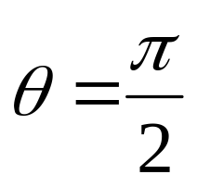
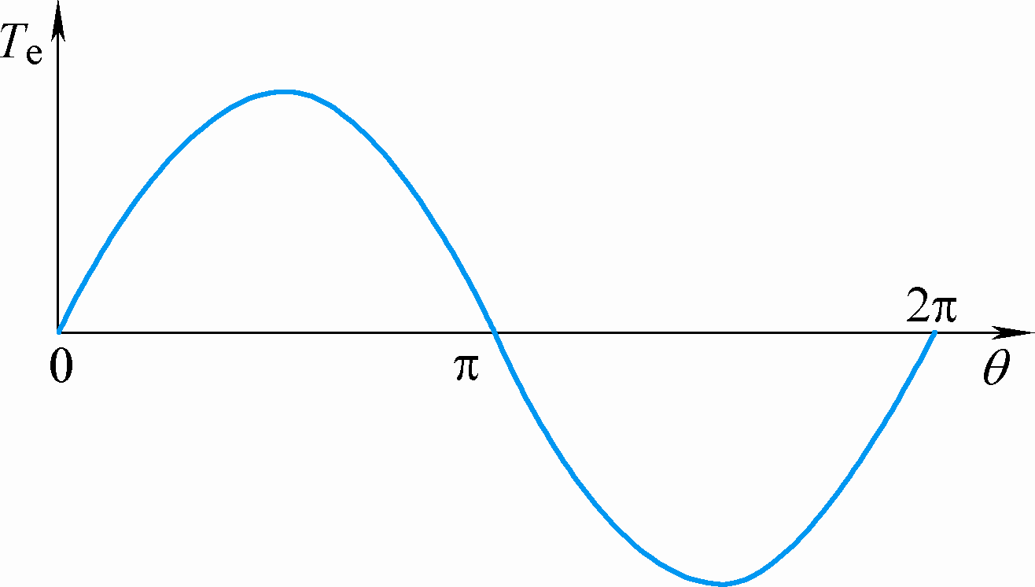
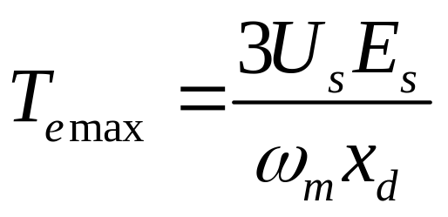
8.1.3 同步电动机的转矩角特性
电磁转矩最大
图8-3 隐极同步电动机的矩角特性

Slide 19
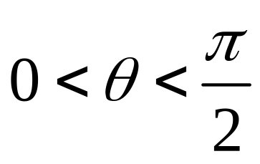
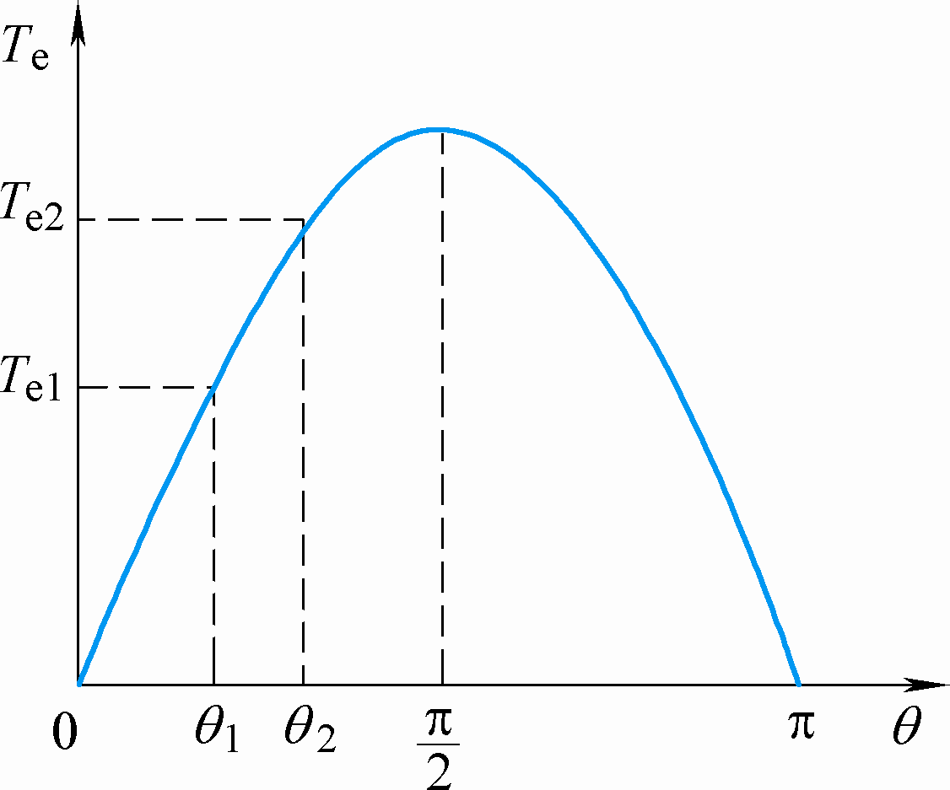
8.1.4 同步电动机的稳定运行
能够稳定运行
图8-4 隐极同步电动机的矩角特性

Slide 20
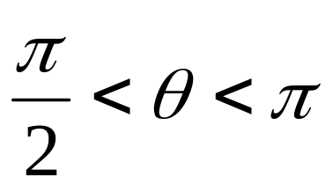
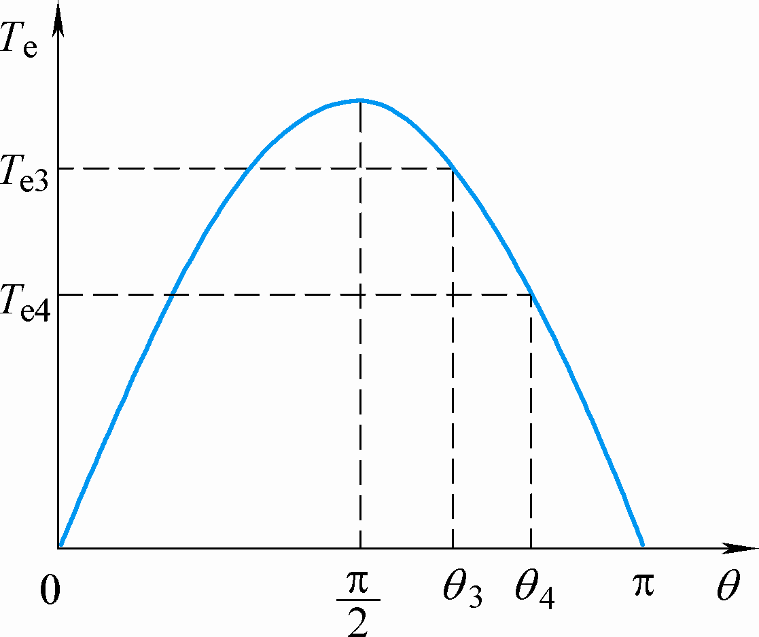
8.1.4 同步电动机的稳定运行
不能稳定运行，产生失步现象。
图8-5 隐极同步电动机的矩角特性

Slide 21
8.1.5 同步电动机的起动
当同步电动机在工频电源下起动时，定子磁动势以同步转速旋转，电动机转速具有较大的滞后，不能快速跟上同步转速；
在一个周期内，电磁转矩的平均值等于零，故同步电动机不能起动。
同步电动机中转子有起动绕组，使电动机按异步电动机的方式起动，当转速接近同步转速时再通入励磁电流牵入同步。

Slide 22
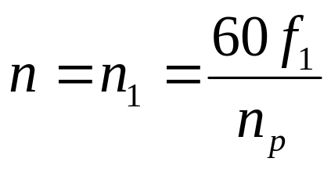
8.1.6 同步电动机的调速
同步电动机的转速等于同步转速
同步电动机有确定的极对数
同步电动机的调速只能是改变电源频率的变频调速。

Slide 23
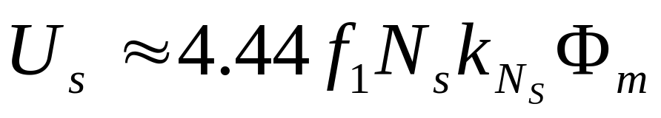
8.1.6 同步电动机的调速
忽略定子漏阻抗压降，则定子电压
同步电动机变频调速的电压频率特性与异步电动机变频调速相同。
基频以下采用带定子压降补偿的恒压频比控制方式，基频以上采用电压恒定的控制方式。

Slide 24
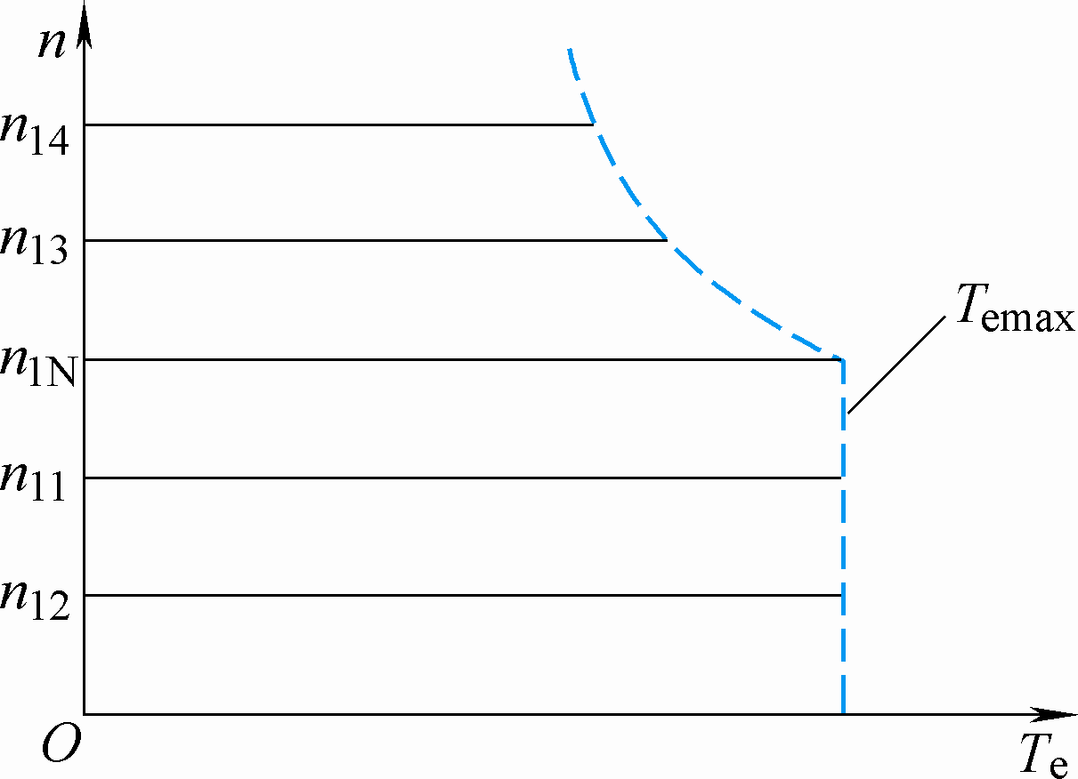
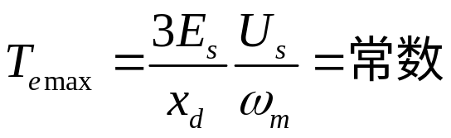
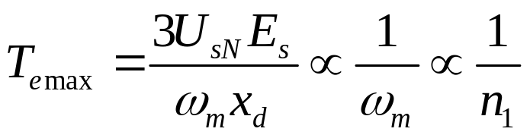
8.1.6 同步电动机的调速
基频以下
基频以上
图8-6 同步电动机变频调速机械特性

Slide 25
8.2他控变频同步电动机调速系统
他控变频调速的特点是电源频率与同步电动机的实际转速无直接的必然联系。
控制系统结构简单，可以同时实现多台同步电动机调速。
没有从根本上消除失步问题。

Slide 26
8.2.1转速开环恒压频比控制的同步电动机群调速系统
多台永磁或磁阻同步电动机并联接在公共的变频器上，由统一的频率给定信号同时调节各台电动机的转速。
转子振荡和失步问题并未解决。
各台同步电动机的负载不能太大，否则会造成负载大的同步电动机失步，进而使整个调速系统崩溃。

Slide 27
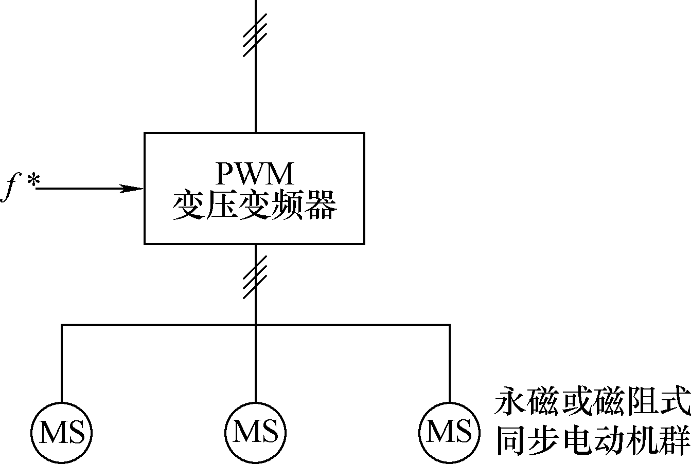
8.2.1转速开环恒压频比控制的同步电动机群调速系统
图8-7 多台同步电动机的恒压频比控制调速系统

Slide 28
8.2.2大功率同步电动机调速系统
可以采用恒压频比控制，在起动过程中，同步电动机定子电源频率按斜坡规律变化，将动态转差限制在允许的范围内，以保证同步电动机顺利起动。
起动结束后，同步电动机转速等于同步转速，稳态转差等于零。
也可以采用转速闭环控制的矢量控制或直接转矩控制。

Slide 29
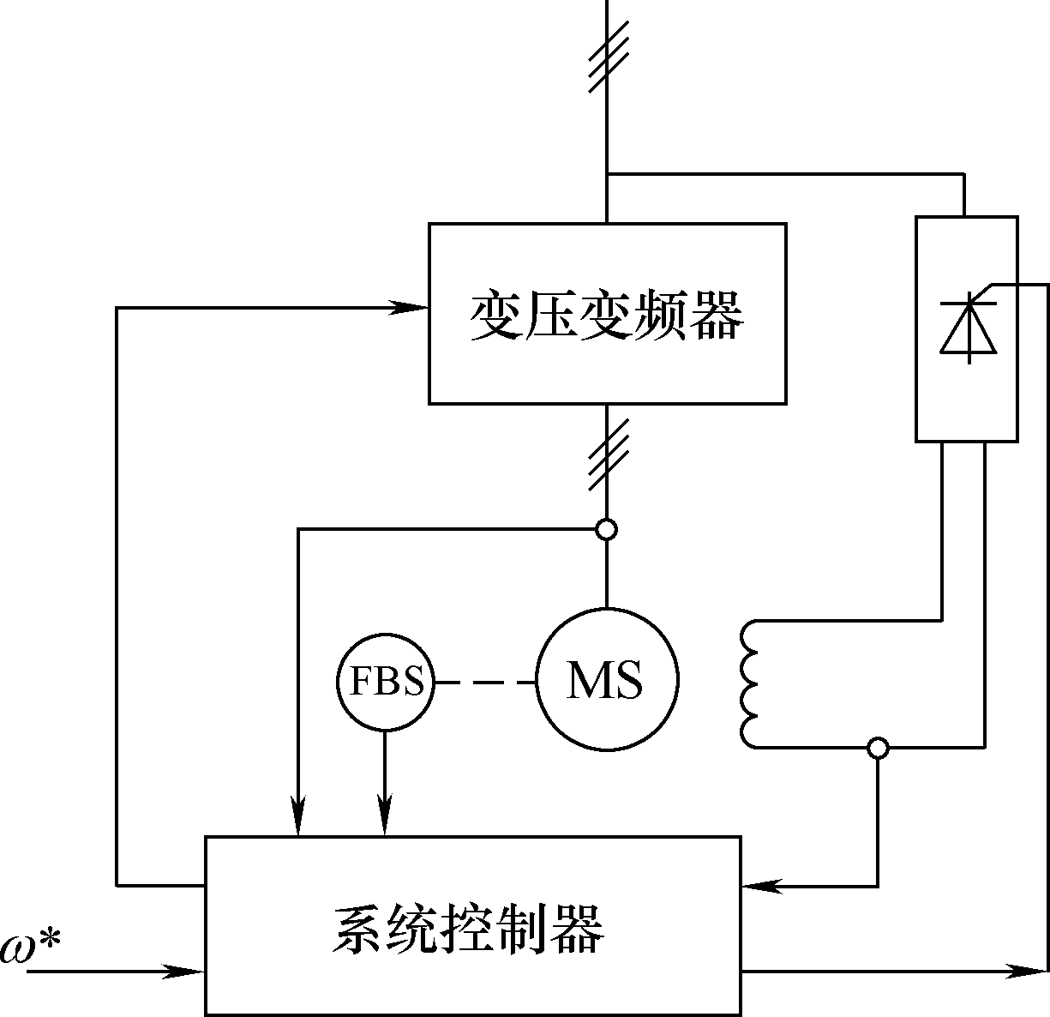
8.2.2大功率同步电动机调速系统
图8-8 变压变频器供电的同步电动机调速系统

Slide 30
8.3自控变频同步电动机调速系统
他控变频同步电动机调速系统变频器的输出频率与转子转速或位置无直接的关系，若控制不当，仍然会造成失步。
根据转子位置直接控制变频装置的输出电压或电流的相位，就能从根本上杜绝失步现象，这就是自控变频同步电动机的初衷。

Slide 31
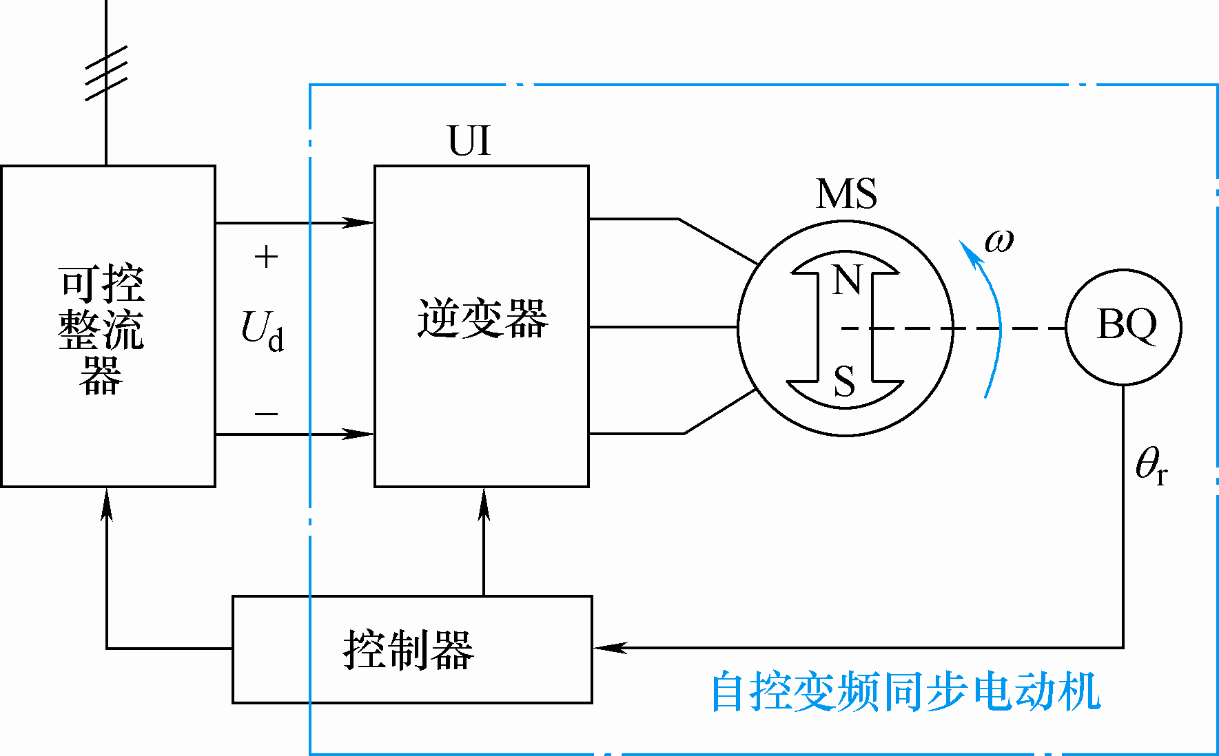
8.3.1自控变频同步电动机
需要两套可控功率单元，系统结构复杂。
图8-9 自控变频同步电动机调速原理图
UI——逆变器 BQ——转子位置检测器

Slide 32
8.3.1自控变频同步电动机
在基频以下调速时，需要电压频率协调控制。
需要一套直流调压装置，为逆变器提供可调的直流电源。
调速时改变直流电压，转速将随之变化，逆变器的输出频率自动跟踪转速。
在表面上只控制了电压，实际上也自动地控制了频率，这就是自控变频同步电动机变压变频调速。

Slide 33
8.3.1自控变频同步电动机
采用PWM逆变器，既完成变频，又实现调压。
可控整流器就可以用不可控整流器，或直接由直流母线供电，系统结构简单，只需一套可控功率单元。

Slide 34
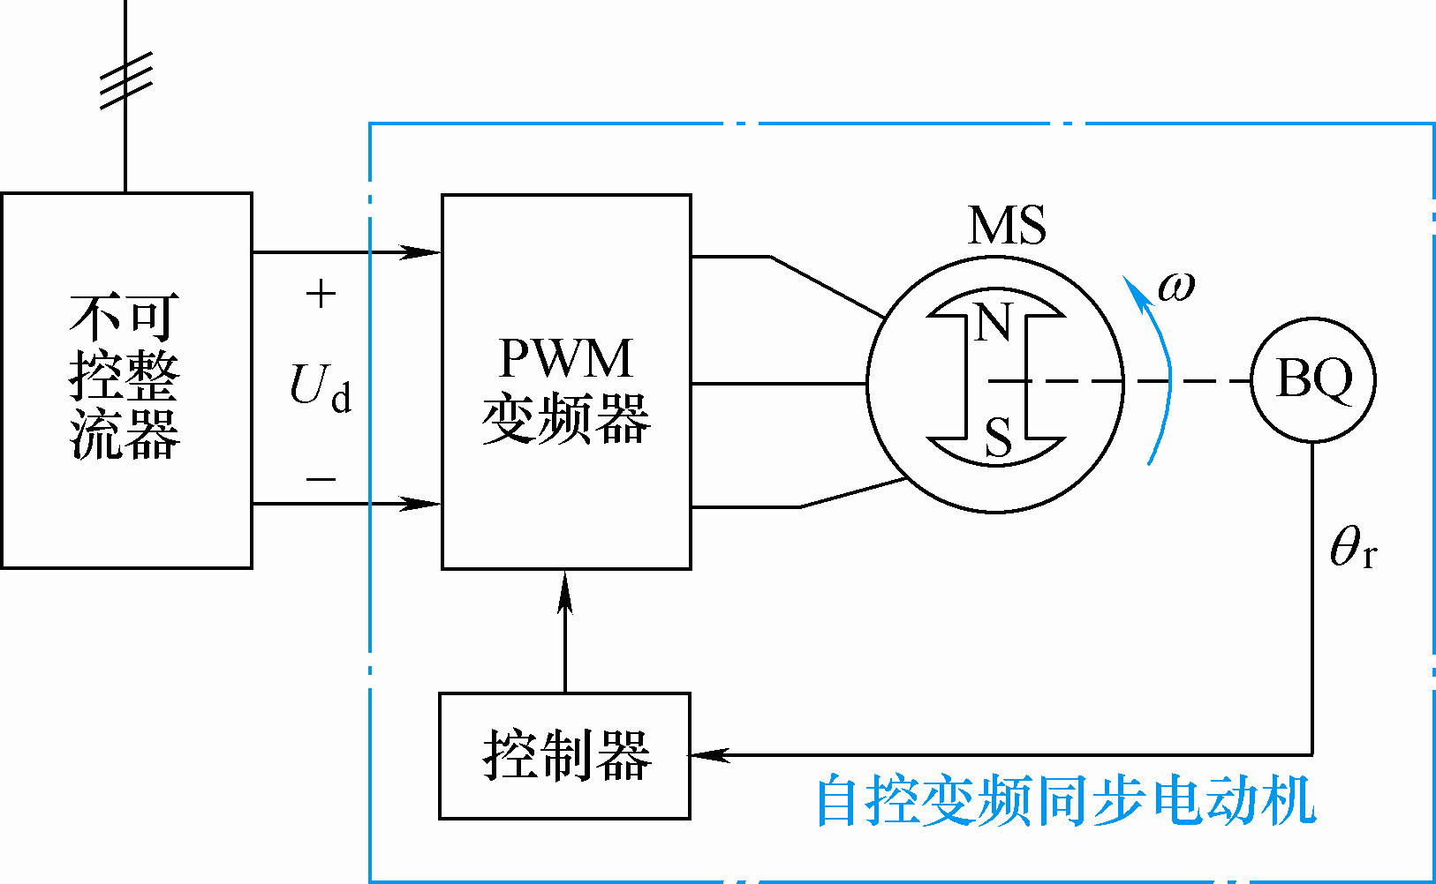
8.3.1自控变频同步电动机
图8-10 PWM控制的自控变频同步电动机及调速原理图

Slide 35
8.3.1自控变频同步电动机
从电动机本身看，自控变频同步电动机是一台同步电动机，可以是永磁式的，容量大时也可以用励磁式的。
把电动机和逆变器、转子位置检测器BQ合起来看，如同是一台直流电动机。
从外部看来，改变直流电压，就可实现调速，相当于直流电动机的调压调速。

Slide 36
8.3.1自控变频同步电动机
在自控变频同步电动机中采用的电力电子逆变器和转子位置检测器就相当于电子式换向器，用静止的电力电子电路代替了容易产生火花的旋转接触式换向器，用电子换向取代机械换向。

Slide 37
8.3.1自控变频同步电动机
无换向器电动机——由于采用电子换相取代了机械式的换向器，多用于带直流励磁的同步电动机。
正弦波永磁自控变频同步电动机——以正弦波永磁同步电动机为核心，构成的自控变频同步电动机。

Slide 38
8.3.1自控变频同步电动机
梯形波永磁自控变频同步电动机即无刷直流电动机——以梯形波永磁同步电动机为核心的自控变频同步电动机，性能更接近于直流电动机。但没有电刷，故称无刷直流电动机。
尽管在名称上有区别，本质上都是一样的，所以统称作“自控变频同步电动机”。

Slide 39
8.3.2梯形波永磁同步电动机的自控变频调速系统
无刷直流电动机实质上是一种特定类型的永磁同步电动机，转子磁极采用瓦形磁钢，经专门的磁路设计，可获得梯形波的气隙磁场，感应的电动势也是梯形波的。
逆变器提供与电动势严格同相的方波电流。

Slide 40
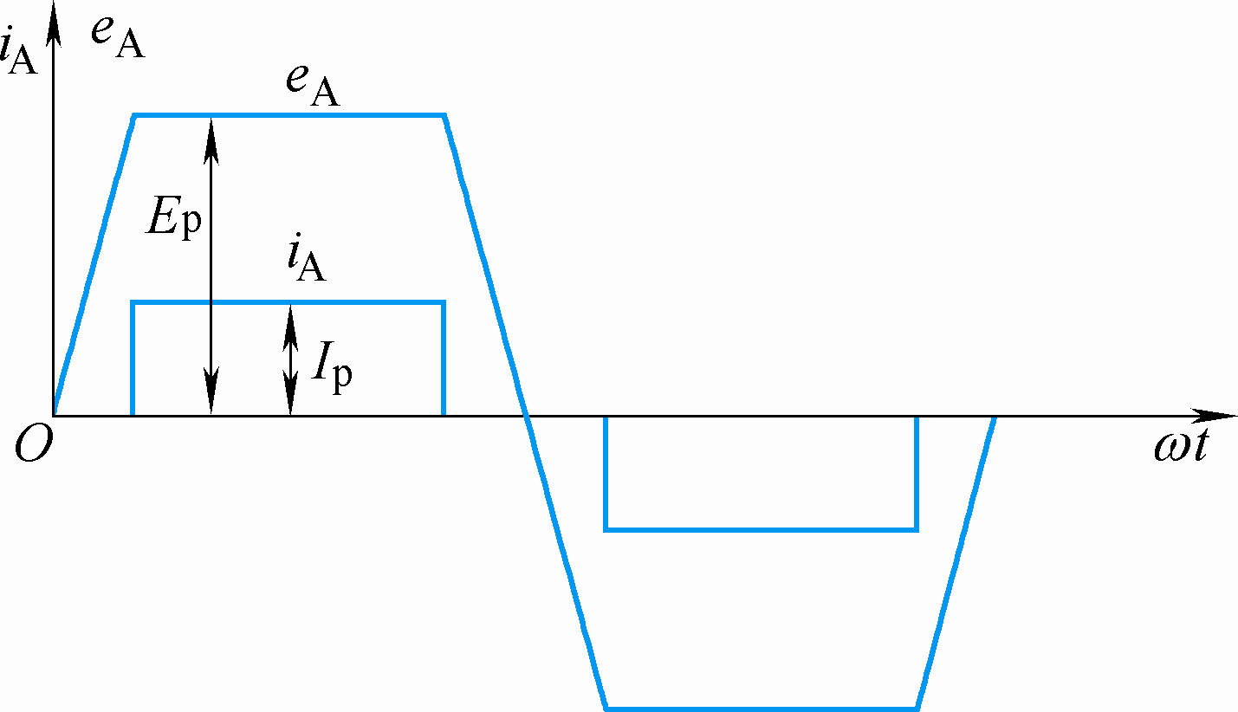
8.3.2梯形波永磁同步电动机的自控变频调速系统
图8-11 梯形波永磁同步电动机的电动势波形与近似的电流波形图

Slide 41
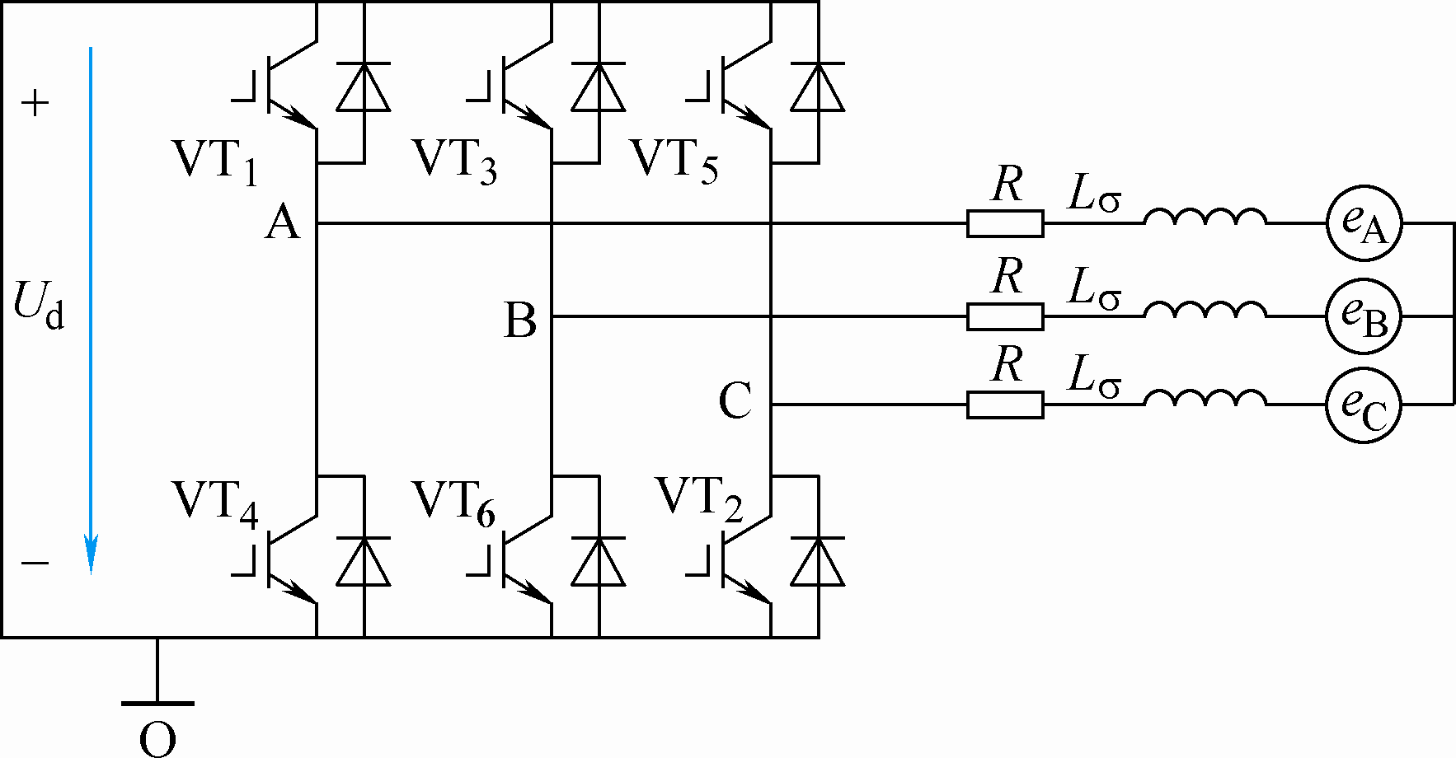
8.3.2梯形波永磁同步电动机的自控变频调速系统
图8-12 梯形波永磁同步电动机的等效电路及逆变器主电路原理图

Slide 42
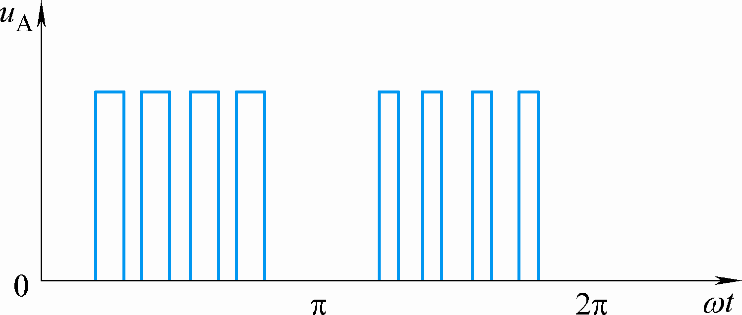
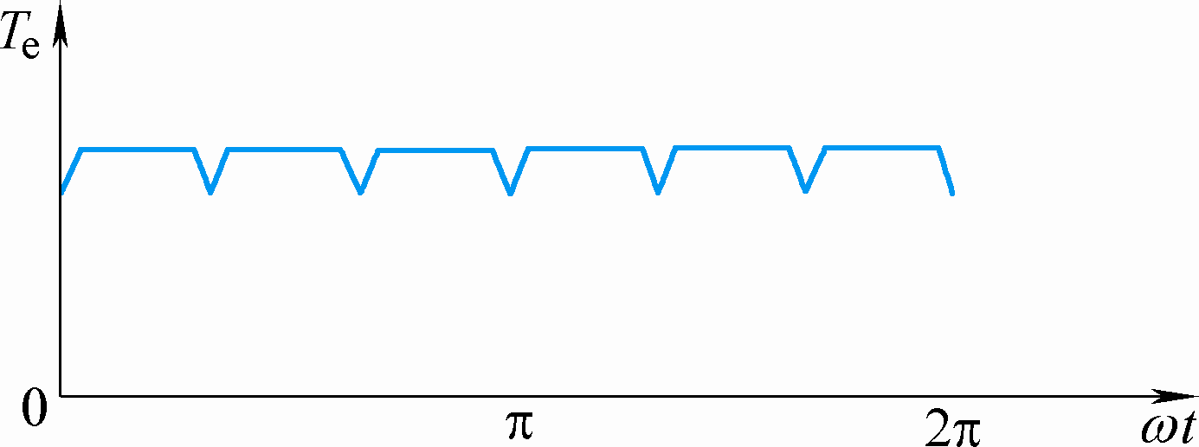
8.3.2梯形波永磁同步电动机的自控变频调速系统
图8-13 PWM逆变器输出电压
图8-14 梯形波永磁同步电动机的转矩脉动

Slide 43
8.3.2梯形波永磁同步电动机的自控变频调速系统
PWM逆变器输出电压为调制方波序列，换相的顺序与三相桥式晶闸管可控整流电路相同，并按直流PWM的方法对方波进行调制，同时完成变压变频功能。
换相时电流波形不可能突跳，其波形实际上只能是近似梯形的，因而通过气隙传送到转子的电磁功率也是梯形波。

Slide 44
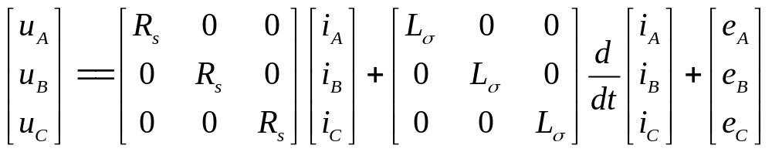
8.3.2梯形波永磁同步电动机的自控变频调速系统
梯形波永磁同步电动机的电压方程

Slide 45
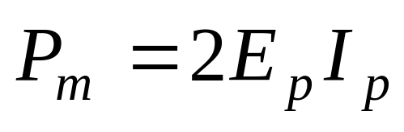
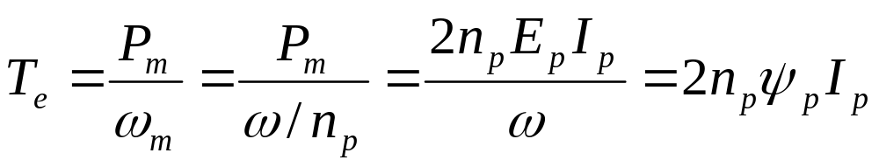
8.3.2梯形波永磁同步电动机的自控变频调速系统
在非换相情况下，同时只有两相导通，从逆变器直流侧看进去，为两相绕组串联，则电磁功率
电磁转矩

Slide 46
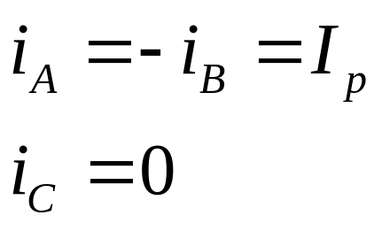
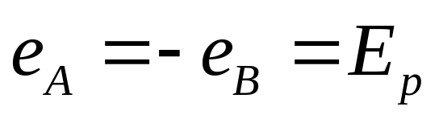
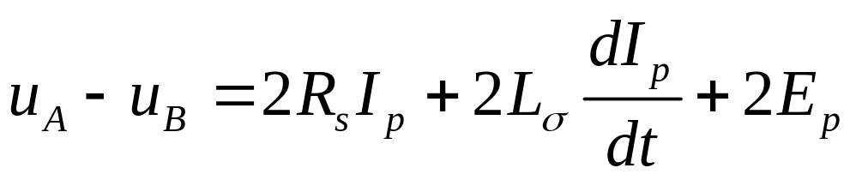
8.3.2梯形波永磁同步电动机的自控变频调速系统
不考虑换相过程及PWM调制等因素的影响，VT1和VT6导通时，A、B两相导通，而C相关断
无刷直流电动机的电压方程

Slide 47
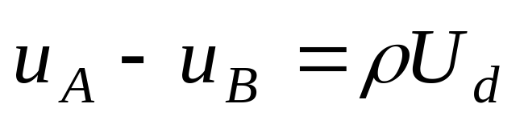
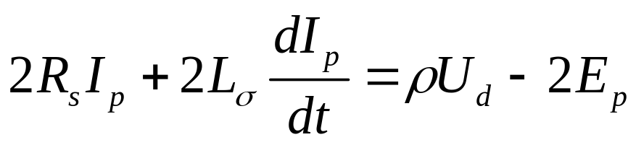
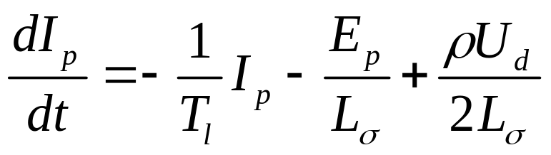
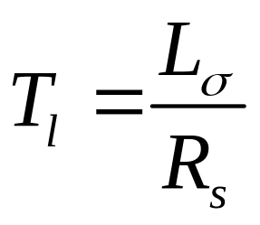
8.3.2梯形波永磁同步电动机的自控变频调速系统
采用PWM控制
电压方程
状态方程
电枢漏磁时间常数

Slide 48
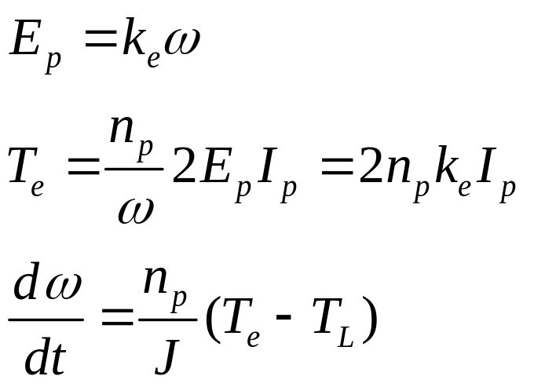
8.3.2梯形波永磁同步电动机的自控变频调速系统
根据电机和电力拖动系统基本理论

Slide 49
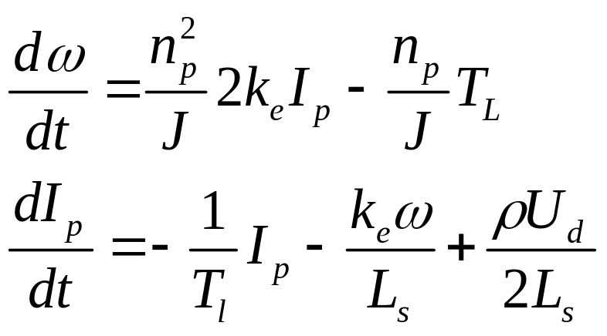
8.3.2梯形波永磁同步电动机的自控变频调速系统
无刷直流电动机的状态方程

Slide 50
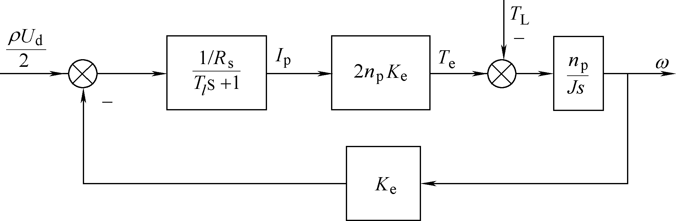
8.3.2梯形波永磁同步电动机的自控变频调速系统
图8-15 无刷直流电动机的动态结构图

Slide 51
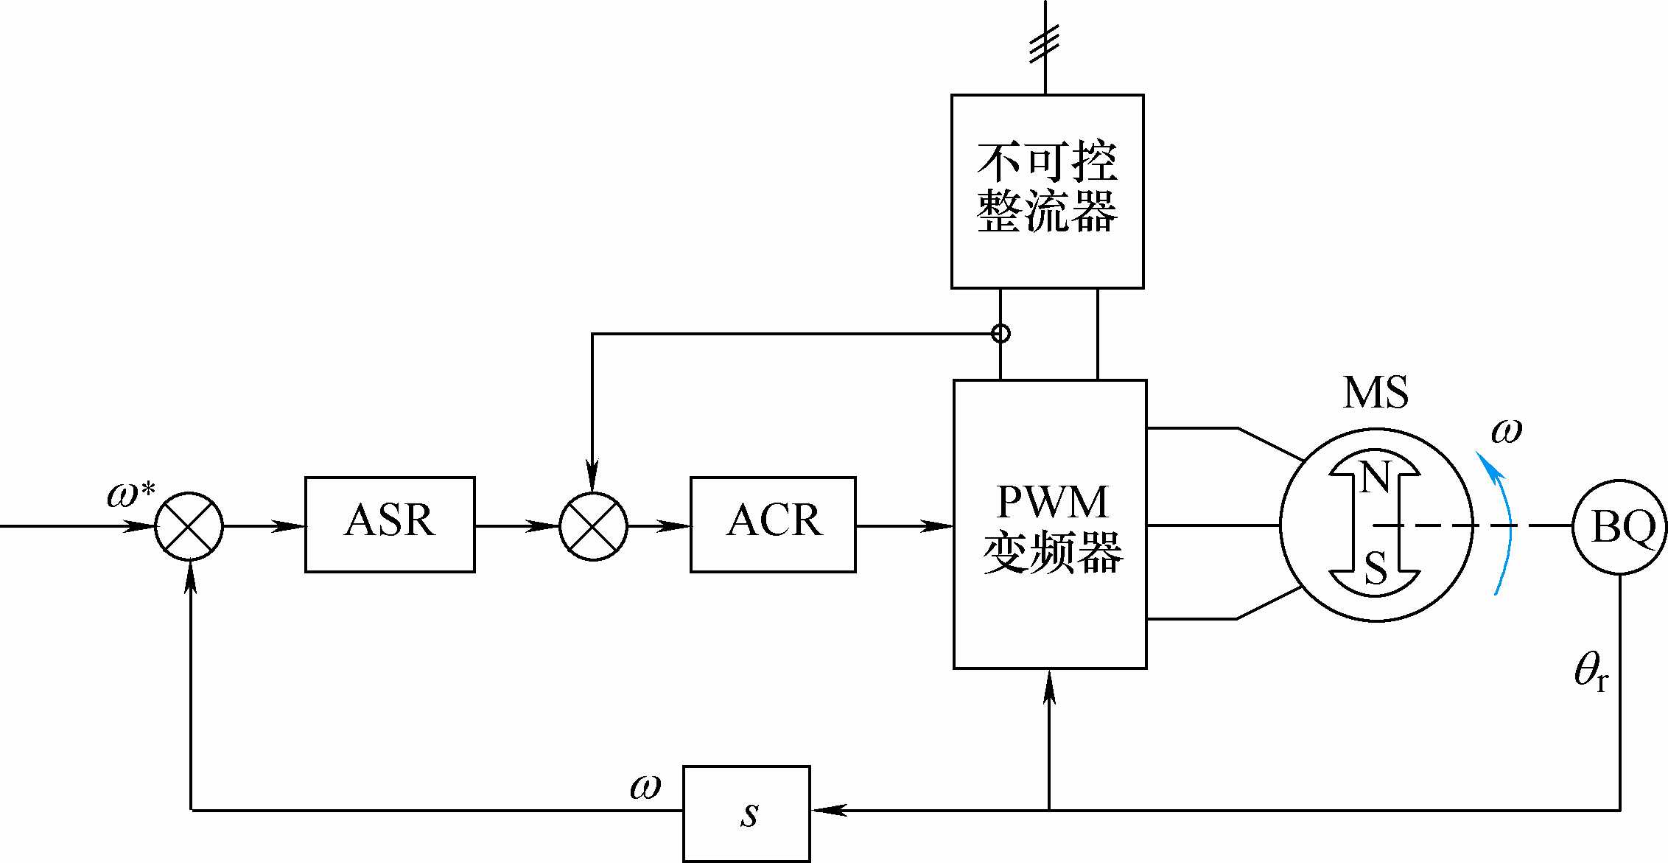
8.3.2梯形波永磁同步电动机的自控变频调速系统
ASR和ACR均为带有积分和输出限幅的PI调节器，调节器可参照直流调速系统的方法设计。
图8-16 无刷直流电动机调速系统

Slide 52
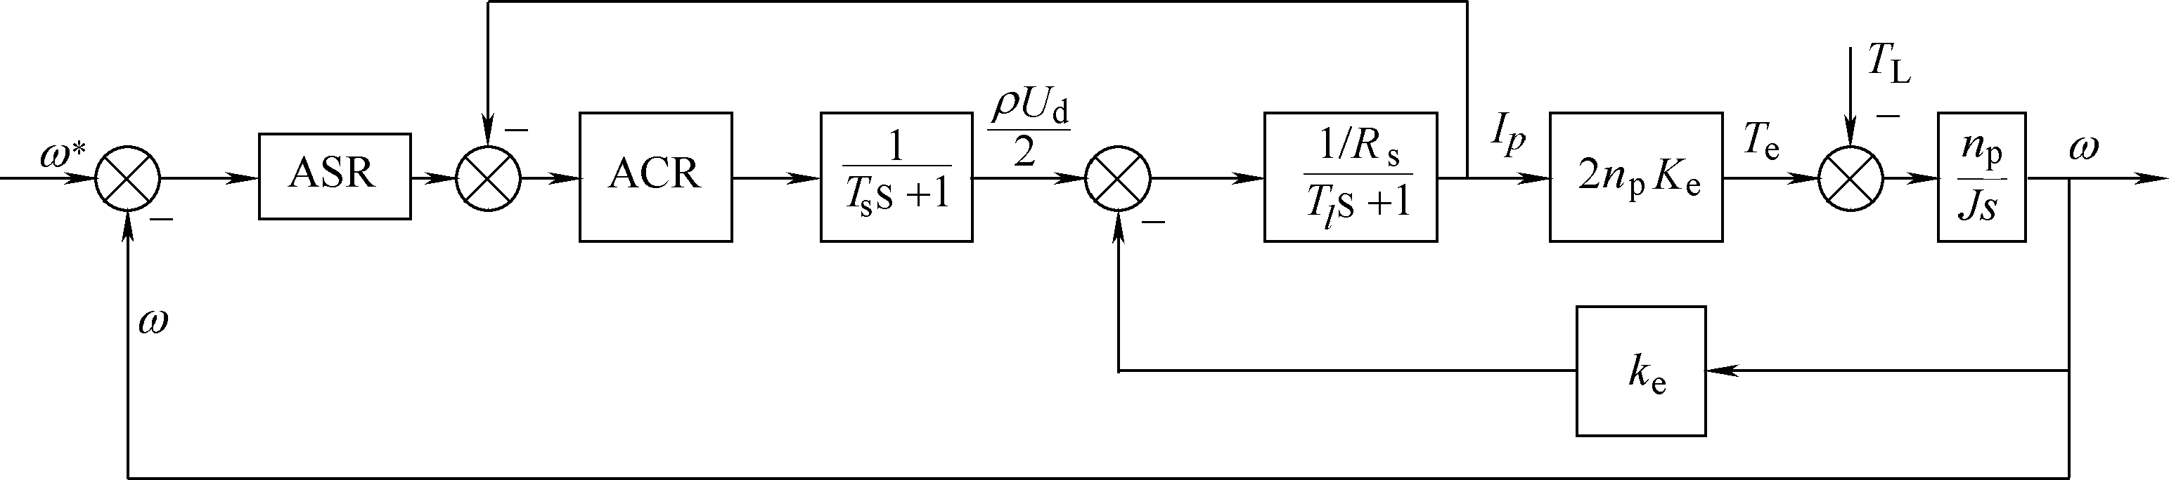
8.3.2梯形波永磁同步电动机的自控变频调速系统
图8-17 无刷直流电动机调速系统结构图

Slide 53
8.4同步电动机矢量控制系统
通过坐标变换，把同步电动机等效成直流电动机，再模仿直流电动机的控制方法进行控制。
在同步电动机矢量控制系统中，为了准确地定向，需要检测转子位置。
因此，同步电动机矢量控制变频调速也可归属于自控变频同步电动机调速系统。

Slide 54
8.4.1可控励磁同步电动机动态数学模型
作如下假定：
（1）忽略空间谐波，设定子三相绕组对称，所产生的磁动势沿气隙按正弦规律分布；
（2）忽略磁路饱和，各绕组的自感和互感都是恒定的；
（3）忽略铁心损耗；
（4）不考虑频率变化和温度变化对绕组电阻的影响。

Slide 55
8.4.1可控励磁同步电动机动态数学模型
定子三相绕组是静止的，转子以角速度旋转，转子上的励磁绕组在励磁电压供电下流过励磁电流。
沿励磁磁极的轴线为d轴，与d轴正交的是q轴，dq坐标系固定在转子上，与转子同步旋转。
阻尼绕组是多导条类似笼型的绕组，等效成在d轴和q轴各自短路的两个独立的绕组。

Slide 56
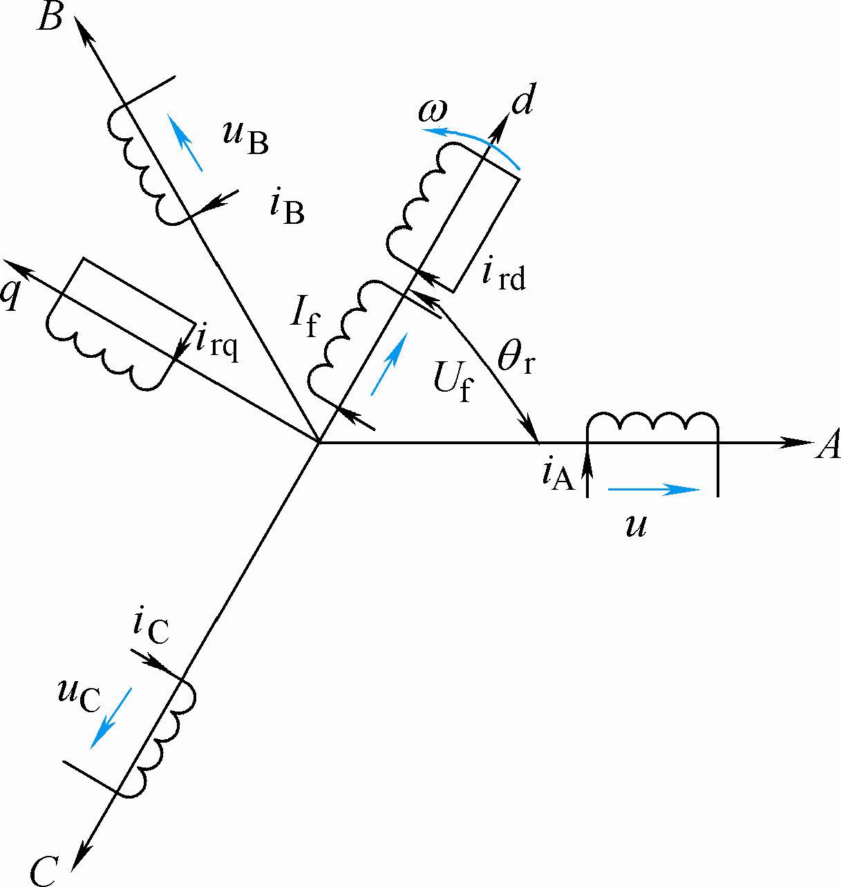
8.4.1可控励磁同步电动机动态数学模型
图8-18 带有阻尼绕组的同步电动机物理模型

Slide 57
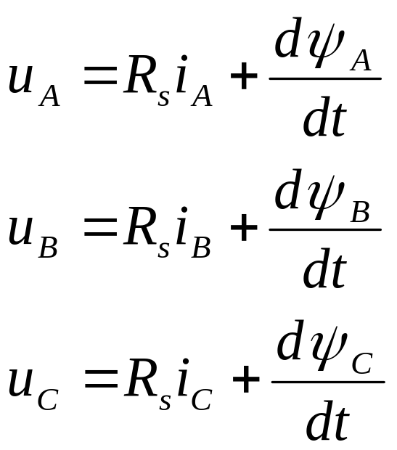
8.4.1可控励磁同步电动机动态数学模型
考虑同步电动机的凸极效应和阻尼绕组，同步电动机的定子电压方程为

Slide 58
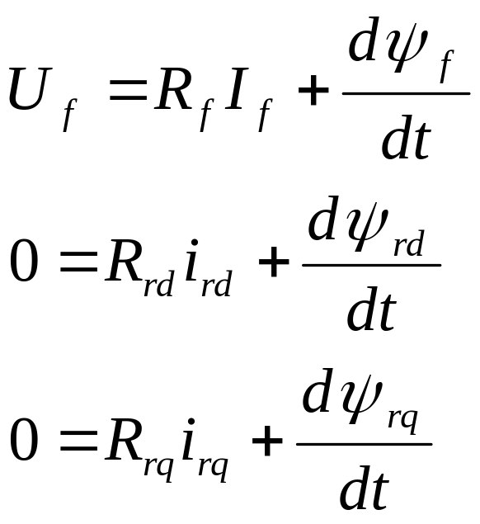
8.4.1可控励磁同步电动机动态数学模型
转子电压方程

Slide 59
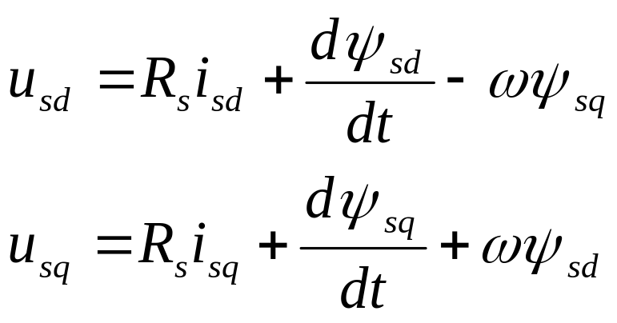
8.4.1可控励磁同步电动机动态数学模型
按照坐标变换原理，将定子电压方程从ABC三相坐标系变换到dq二相旋转坐标系。
定子电压方程

Slide 60
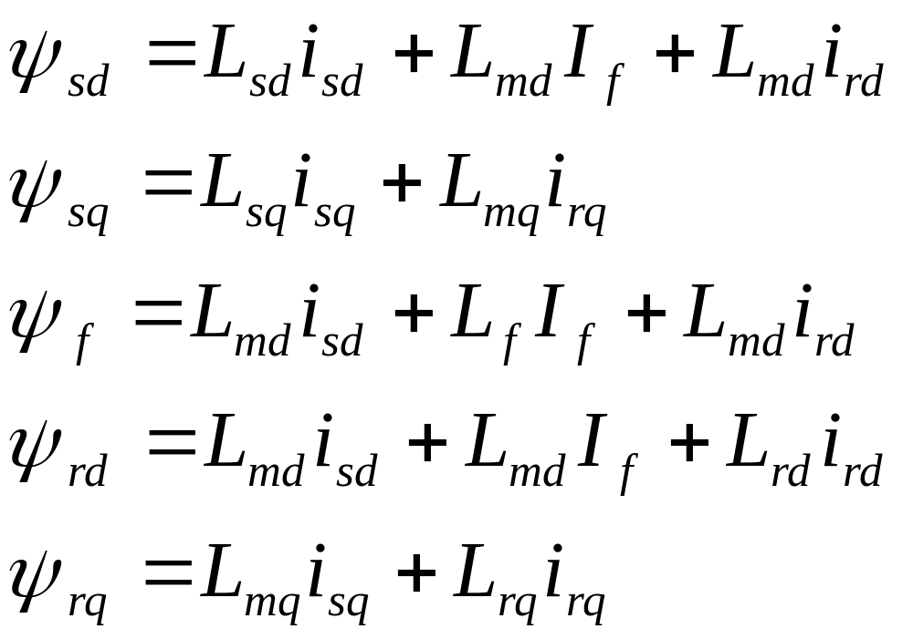
8.4.1可控励磁同步电动机动态数学模型
在dq两相旋转坐标系上的磁链方程为

Slide 61


8.4.1可控励磁同步电动机动态数学模型
同步电动机在dq坐标系上的转矩和运动方程分别为

Slide 62

8.4.1可控励磁同步电动机动态数学模型
转矩方程整理后得

Slide 63
8.4.1可控励磁同步电动机动态数学模型
第一项是转子励磁磁动势和定子电枢反应磁动势转矩分量相互作用所产生的转矩，是同步电动机主要的电磁转矩。
第二项是由凸极效应造成的磁阻变化在电枢反应磁动势作用下产生的转矩，称作反应转矩或磁阻转矩。
第三项是电枢反应磁动势与阻尼绕组磁动势相互作用的转矩。

Slide 64

8.4.1可控励磁同步电动机动态数学模型
同步电动机的电压矩阵方程式

Slide 65

8.4.1可控励磁同步电动机动态数学模型
运动方程
励磁绕组的存在，增加了状态变量的维数，提高了微分方程的阶次，而凸极效应使得d轴和q轴参数不等，增加了数学模型的复杂性。

Slide 66



8.4.1可控励磁同步电动机动态数学模型
隐极式同步电动机的dq轴对称
忽略阻尼绕组的作用，则动态数学模型为

Slide 67


8.4.1可控励磁同步电动机动态数学模型
隐极式同步电动机的状态方程
漏磁系数

Slide 68

8.4.1可控励磁同步电动机动态数学模型
图8-19 隐极式同步电动机动态结构图

Slide 69
8.4.1可控励磁同步电动机动态数学模型
同步电动机也是个非线性、强耦合的多变量系统，若考虑阻尼绕组的作用和凸极效应时，动态模型更为复杂，与异步电动机相比，其非线性、强耦合的程度有过之而无不及。
为了达到良好的控制效果，往往采用电流闭环控制的方式，实现对象的近似解耦。

Slide 70
8.4.2可控励磁同步电动机按气隙磁链定向矢量控制系统
保持同步电动机的气隙磁链恒定，采用按气隙磁链定向。
忽略阻尼绕组的作用，在可控励磁同步电动机中，除转子直流励磁外，定子磁动势还产生电枢反应，直流励磁与电枢反应合成起来产生气隙磁链。

Slide 71


8.4.2可控励磁同步电动机按气隙磁链定向矢量控制系统
同步电动机气隙磁链是指与定子和转子交链的主磁链，沿dq轴分解得在dq坐标系的表达式
气隙磁链矢量可以用其幅值和角度来表示

Slide 72


8.4.2可控励磁同步电动机按气隙磁链定向矢量控制系统
定子磁链
电磁转矩

Slide 73
8.4.2可控励磁同步电动机按气隙磁链定向矢量控制系统
定义mt坐标系，使m轴与气隙合成磁链矢量重合，t轴与m轴正交。
将定子三相电流合成矢量和励磁电流矢量沿m、t轴分解为励磁分量和转矩分量，

Slide 74

8.4.2可控励磁同步电动机按气隙磁链定向矢量控制系统
图8-20 可控励磁同步电动机空间矢量图

Slide 75


8.4.2可控励磁同步电动机按气隙磁链定向矢量控制系统
励磁分量和转矩分量与在dq坐标系中相应分量的关系

Slide 76


8.4.2可控励磁同步电动机按气隙磁链定向矢量控制系统
按气隙磁链定向
由此导出

Slide 77

8.4.2可控励磁同步电动机按气隙磁链定向矢量控制系统
同步电动机的电磁转矩
按气隙磁链定向后，同步电动机的转矩公式与直流电动机转矩表达式相同。

Slide 78
8.4.2可控励磁同步电动机按气隙磁链定向矢量控制系统
只要保证气隙磁链恒定，控制定子电流的转矩分量就可以方便灵活地控制同步电动机的电磁转矩。
当定子电压与电流都为三相对称正弦时，电压相量与电流相量的相位差等于合成矢量的夹角，可得可控励磁同步电动机空间矢量和时间相量图。

Slide 79

8.4.2可控励磁同步电动机按气隙磁链定向矢量控制系统
图8-21 可控励磁同步电动机空间矢量图和时间相量

Slide 80



8.4.2可控励磁同步电动机按气隙磁链定向矢量控制系统
要保证气隙磁链恒定，只要使
恒定即可。
定子电流的励磁分量可以从同步电动机期望的功率因数值求出。一般说来，希望功率因数

Slide 81

8.4.2可控励磁同步电动机按气隙磁链定向矢量控制系统
按气隙磁链定向

Slide 82


8.4.2可控励磁同步电动机按气隙磁链定向矢量控制系统
以A轴为参考坐标轴，则d轴的位置角为
可以通过电机轴上的位置传感器BQ测得或通过转速积分得到。
定子电流空间矢量与A轴的夹角

Slide 83


8.4.2可控励磁同步电动机按气隙磁链定向矢量控制系统
定子电流空间矢量与A轴夹角的期望值
若使功率因数等于1

Slide 84

8.4.2可控励磁同步电动机按气隙磁链定向矢量控制系统
由定子电流空间矢量的期望值和相位角的期望值，可以求出三相定子电流给定值

Slide 85

8.4.2可控励磁同步电动机按气隙磁链定向矢量控制系统
图8-22 同步电动机矢量运算器

Slide 86

8.4.2可控励磁同步电动机按气隙磁链定向矢量控制系统
图8-23 可控励磁同步电动机基于电流模型的矢量控制系统

Slide 87
8.4.2可控励磁同步电动机按气隙磁链定向矢量控制系统
同步电动机常常是凸极的，其直轴和交轴磁路不同，因而电感值也不一样。
转子中的阻尼绕组、定子绕组电阻及漏抗对系统性能有一定影响。
实际系统矢量运算器的算法要复杂得多。

Slide 88
8.4.3正弦波永磁同步电动机矢量控制系统
正弦波永磁同步电动机具有定子三相分布绕组和永磁转子，在磁路结构和绕组分布上保证定子绕组中的感应电动势具有正弦波形，外施的定子电压和电流也应为正弦波。
永磁同步电动机一般没有阻尼绕组，转子由永磁体材料构成，无励磁绕组。
永磁同步电动机具有幅值恒定、方向随转子位置变化的转子磁动势。

Slide 89

8.4.3正弦波永磁同步电动机矢量控制系统
图8-24 永磁同步电动机物理模型

Slide 90



8.4.3正弦波永磁同步电动机矢量控制系统
假想转子由一般导磁材料构成，带有一个虚拟的励磁绕组，通以虚拟的励磁电流，产生的转子磁动势与永磁同步电动机的转子磁动势相等。
永磁同步电动机可以与一般的电励磁同步电动机等效，唯一的差别是虚拟励磁电流恒定。
虚拟励磁绕组等效电感

Slide 91

8.4.3正弦波永磁同步电动机矢量控制系统
永磁同步电动机定子电压
考虑凸极效应时，磁链方程

Slide 92


8.4.3正弦波永磁同步电动机矢量控制系统
转矩方程
将磁链方程代入电压方程

Slide 93

8.4.3正弦波永磁同步电动机矢量控制系统
永磁同步电动机的状态方程为
与电励磁的隐极式同步电动机相比较，隐极式永磁同步电动机的数学模型阶次低，非线性强耦合程度有所减弱。

Slide 94


8.4.3正弦波永磁同步电动机矢量控制系统
永磁同步电动机常采用按转子磁链定向控制，
代入转矩方程，得

Slide 95




8.4.3正弦波永磁同步电动机矢量控制系统
在基频以下的恒转矩工作区中，控制定子电流矢量使之落在q轴上，即
磁链方程为
电磁转矩方程

Slide 96

8.4.3正弦波永磁同步电动机矢量控制系统
图8-25 永磁同步电动机转子磁链定向空间矢量图
a）恒转矩调速 b）弱磁恒功率调速

Slide 97

8.4.3正弦波永磁同步电动机矢量控制系统
三相电流给定值

Slide 98

8.4.3正弦波永磁同步电动机矢量控制系统
图8-26 按转子磁链定向的永磁同步电动机矢量运算器

Slide 99

8.4.3正弦波永磁同步电动机矢量控制系统
图8-27 按转子磁链定向的永磁同步电动机矢量控制系统

Slide 100

8.4.3正弦波永磁同步电动机矢量控制系统
系统到达稳态时，电压方程为
当负载增加时，定子电流增大，使定子磁链和反电动势加大，迫使定子电压升高。
定子电压矢量和电流矢量的夹角也会增大，造成功率因数降低。

Slide 101
8.5 同步电动机直接转矩控制系统
同步电动机也可采用直接转矩控制，以下分析可控励磁同步电动机和正弦波永磁同步电动机的直接转矩控制系统。

Slide 102

8.5.1 可控励磁同步电动机直接转矩控制系统
可控励磁同步电动机定子磁链
按定子定向磁链坐标系（仍称作mt坐标系），使m轴与定子合成磁链矢量重合，t轴与m轴正交。

Slide 103

8.5.1 可控励磁同步电动机直接转矩控制系统
图8-28 可控励磁隐极式同步电动机空间矢量图

Slide 104



8.5.1 可控励磁同步电动机直接转矩控制系统
考虑到按定子磁链定向
由此导出
同步电动机的电磁转矩

Slide 105

8.5.1 可控励磁同步电动机直接转矩控制系统
定子磁链定向坐标系（mt坐标系）的状态方程

Slide 106

8.5.1 可控励磁同步电动机直接转矩控制系统
坐标系旋转角速度
定子电压矢量对磁链和转矩的控制作用于异步电动机相同，不再重述，着重讨论励磁电流的控制。

Slide 107


8.5.1 可控励磁同步电动机直接转矩控制系统
励磁电流
励磁电流给定

Slide 108

8.5.1 可控励磁同步电动机直接转矩控制系统
图8-29 可控励磁隐极式同步电动机直接转矩控制系统

Slide 109
8.5.2永磁同步电动机直接转矩控制系统
永磁同步电动机的状态方程

Slide 110
8.5.2永磁同步电动机直接转矩控制系统
转矩方程

Slide 111

8.5.2永磁同步电动机直接转矩控制系统
图8-30 永磁同步电动机空间矢量图

Slide 112

8.5.2永磁同步电动机直接转矩控制系统
图8-31 永磁同步电动机直接转矩控制系统

